Slide 1

Zukunftsaussichten für Smart Buildings im Einfamilienhaus
Sean glaschke

Slide 2
Gliederung
Smart Lightning
Smart Thermostate
Smart Home Security
Smart Home Hub
Smart Entertainment
Smart Appliance
Smart Home Sensors
Smart Assistenten
Smart Jalousien/Rollläden
Smart Rauchmelder
Fazit

Slide 3


Slide 4
Smart Lightning
Intelligente Glühbirnen oder Leuchten, die über eine App oder Sprachsteuerung gesteuert werden können
Bewegungssensoren für automatisches Ein- und Ausschalten des Lichts
Farbwechselnde Lichtquellen für verschiedene Stimmungen
Anpassung auf die Lichtverhältnisse (Tag/Nacht)

Slide 5
Smart Thermostate
Programme zur zeitgesteuerten Regelung der Raumtemperatur
Fernzugriff über eine App zur Anpassung der Heizungs- und Kühlungseinstellungen
Lernfähige Thermostate, die sich an den individuellen Lebensstil anpassen

Slide 6
Security
Öffentliche Einrichtungen
Smart Home Security
Zutrittskontrollen und Besuchermanagement (über Handy, Finger, Gesicht, Karte, Tag, QR, Nummernschild und Code)
Überwachungskameras mit Bewegungserkennung und Fernzugriff über Smartphone
Tür- und Fenstersensoren für Einbruchalarme
Smarte Türschlösser mit Fernzugriff und Aktivierung über Smartphone

Slide 7
Smart Home Hub
Zentrales Steuerungssystem, welche verschiedene Smart-Home-Geräte miteinander verbindet
Kann als Schnittstelle für Sprachsteuerung dienen

Slide 8
Smart Entertainment
Smarte Fernseher oder Streaming-Geräte mit Sprachsteuerung
Multiroom-Audio-Systeme für die Wiedergabe von Musik in verschiedenen Räumen

Slide 10
Smart Appliances
Kühlschränke, Backöfen, Waschmaschinen usw., die über das Internet of things (IoT) vernetzt sind
Geräte mit programmierbaren Funktionen und Fernsteuerung

Slide 11
Smart Home Sensors
Umweltsensoren für die Überwachung von Luftqualität und Luftfeuchtigkeit
Wassersensoren zur frühzeitigen Erkennung von Leckagen

Slide 12
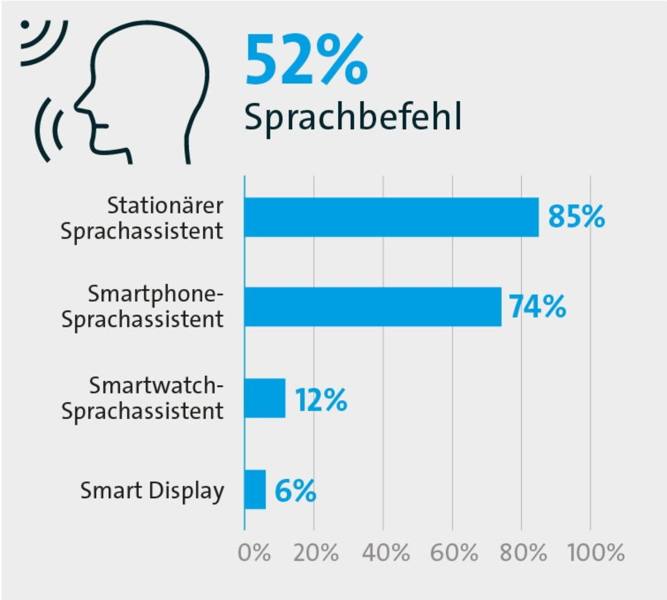
Sprachgesteuerte Assistenten
Integrierte Sprachassistenten wie Siri, Amazon Alexa oder Google Assistent für die Steuerung von Smart-Home-Geräten per Sprache
Jeder Zweite steuert sein Smart Home per Sprachbefehl

Slide 13
Automatische Jalousien/Rollläden
Elektrische Jalousien oder Rollläden, die automatisch gesteuert oder programmierbar sind
Sensoren für automatische Anpassung an Wetterbedingungen

Slide 14
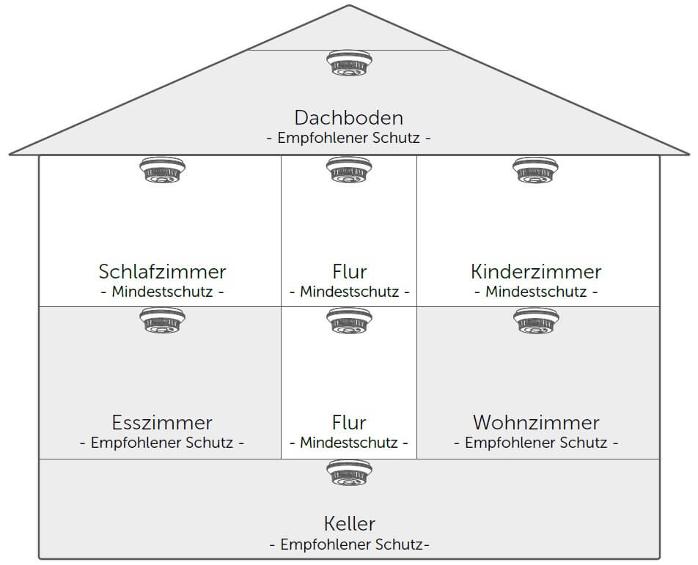
Smarte Rauchmelder
Rauchmelder mit Internetanbindung für Benachrichtigungen auf das Smartphone
Integration mit anderen Sicherheitssystemen im Haus

Slide 15
Fazit
Vorteile
Nachteile
Energieeinsparung von bis zu 59%
Mehr Komfort im Alltag
Einbruchsicherheit
Man ist technisch auf dem neues Stand
Wertsteigerung von Immobilien
Sorge um die Privatsphäre
Teure Anschaffung
Komplexität: Installation und Konfiguration erfordern Fachkenntnisse
Kompatibilität: Unterschiedliche Standards können Inkompatibilitäten verursachen. Angst vor Veränderungen, Automatisierungen oder Hacker-Angriffen
Im Endeffekt muss jeder für sich entscheiden, braucht oder will man das?

